Slide 1

유라클 Health-CMS 데모 시나리오
Notes:
26年 11月 7日

Slide 2
Intelligent Health CMS 전체 구성도
컨텐츠 개발 (비트컴퓨터, 리드앤리서치)
플랫폼 서비스 CDMP (ETRI)
교육 영상
홍보 동영상
HDSS
PHR
EMR
HIS
EHR
웹기반 설문조사
(유코리아)
컨텐츠 정보 등록
원본파일 업로드
피드백
정보
설문
컨텐츠 정보
피드백 정보
피드백정보
Content Service Platform
컨텐츠
Content Meta Management
Content Service Management
컨텐츠
Open APIs
H/E
Streaming
User Log
Contents and Platform Mapping
Content
Asset
Service
Menu / Deploy
맞춤형 식이요법
(가천의대)
Semantic Search
Multimedia Asset Management
컨텐츠
피드백
식당추천
식단추천
Ingest
Transcoder
Indexing
Archiving
맞춤형 모바일 서비스
(경원대)
Ontology
Database
Content repository
커뮤니케이션
식이요법
컨텐츠
소셜
피드백

Slide 3
핵심 설계 개념
맞춤형
사용자유형
행동유형
IT친화도
지능형
NScreen (모바일,PC,TV)
Seamless Service
통합형
컨텐츠 만족도 피드백
환자 경험 공유

Slide 4
메타데이터 검토(SCORM 4.0기반)
요소명 | 하위 요소 | 설명
general | Identifier | 식별자
 | Title | 제목
 | Subtitle | 부제
 | Language | 언어
Life Cycle | Version | 버전
 | Status | 상태
 | date | 날짜
Meta-metadata | Identifier | 식별자
 | entity | 실제값
 | date | 날짜
Technical | Format | 형식
 | Size | 크기
 | Duration | 기간
요소명 | 하위 요소 | 설명
User&treatment | Disease Name | 질환명
 | Disease range | 질환의 경중
 | User type | 콘텐츠 사용자 유형
 | 행동유형 Type | 행동유형 Type
 | IT 친화도 | IT 친화도
 | Treatment type | 치료 및 자가관리 유형
 | Intended end user role | 주사용자
Rights | Cost | 비용
 | Copyright and other restrictions | 저작권과 기타제한사항
 | RightsHolder | 저작권소유자
 | expirydate | 만료기간
Relation | Kind | 종류
 | Resource | 자원

Slide 5
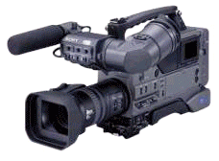


데모 시나리오
컨텐츠 저작
Social
피드백
후기, 의견
1번 운동
추천 합니다
컨텐츠
등록
지능형변환
Mobile
Mobile
컨텐츠 제공
고려전기
적극
도시거주
환자 맞춤형 컨텐츠 추천
Searching
동일 상태
환자 의견
1번 운동
한번 해봐야지!
지능형변환
PC
PC
컨텐츠 제공
피드백
후기, 의견
TV로 보면서
하니까 좋군요~
지능형변환
TV
TV
컨텐츠 제공
동일 상태
환자 추천

Slide 6
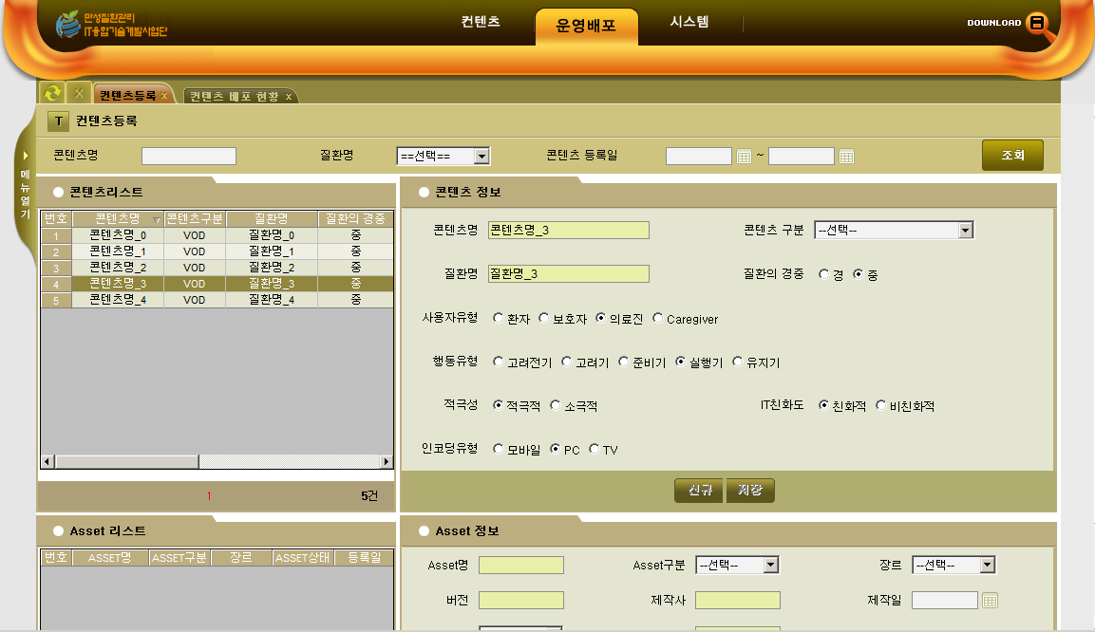
컨텐츠 등록(맞춤형, 지능형)
맞춤형 정보
Nscreen 지능형 정보

Slide 7
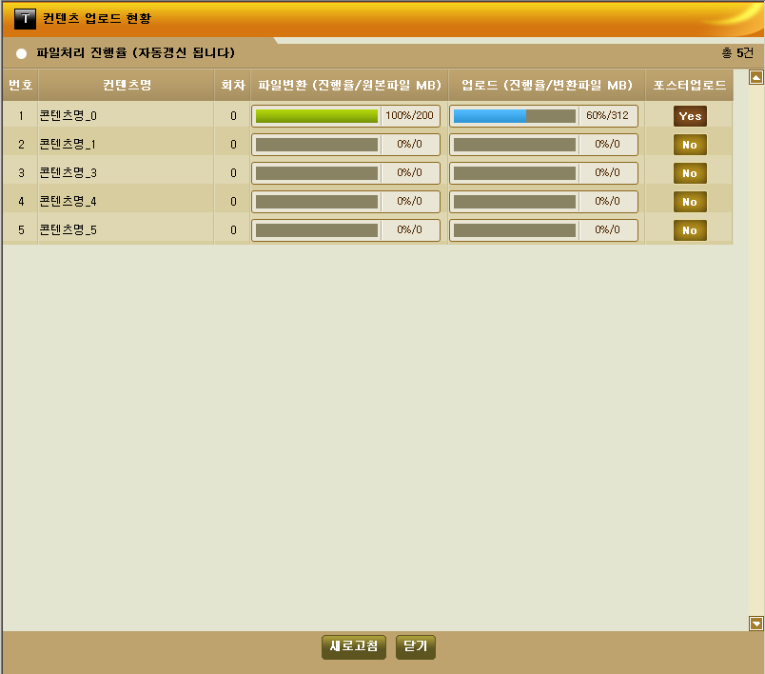
컨텐츠 인코딩 및 업로드 상태 조회
인코딩 진행율
업로드 진행율

Slide 8
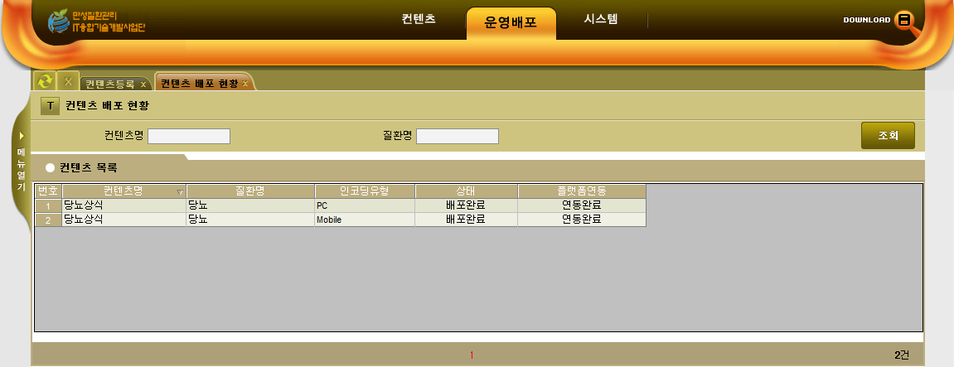
컨텐츠 인코딩 및 배포 현황
Nscreen 지원
플랫폼 통합형

Slide 9
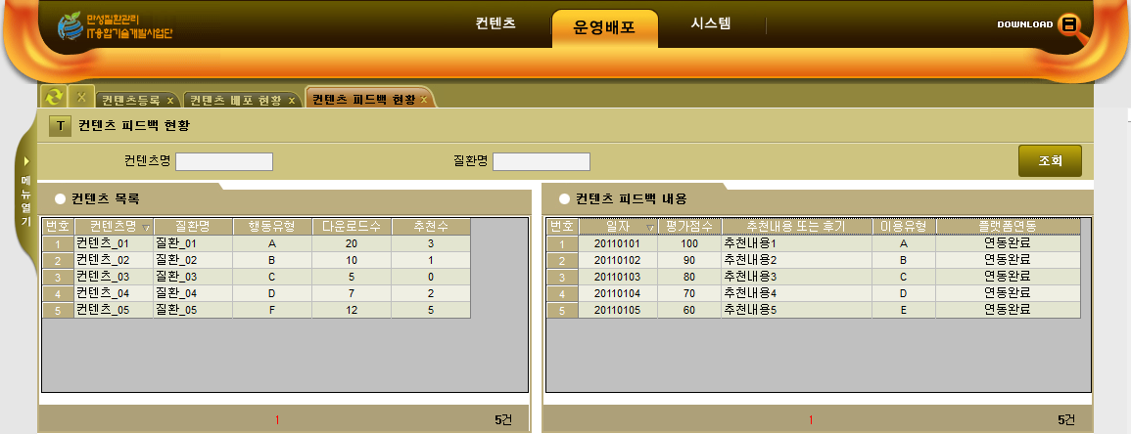
컨텐츠 피드백 및 플랫폼 연동 현황
피드백정보 플랫폼 연동

Slide 10
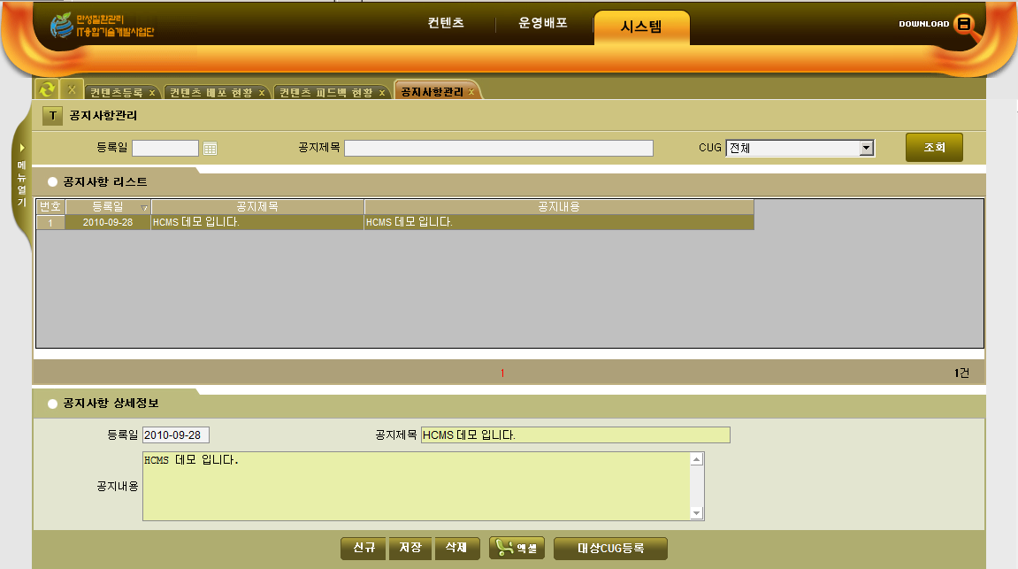
공지사항 관리

